Slide 1
風しんの追加的対策について
平成30年度大阪府感染症対策審議会
麻しん及び風しん対策部会

Slide 2
１ 風しんの追加的対策について《概要》
※
※昭和37年4月2日から昭和54年4月1日の間に生まれた男性
Notes:
・風しんは、ワクチンによって予防が可能な疾患ですが、現在39～56歳＝昭和37年4月2日から昭和54年4月1日の間に生まれた男性 ・これまでの予防接種制度の変遷の中で、風しんに係る公的な予防接種を受ける機会がなかった世代であり、抗体保有率が他の世代より低い
・風しんのり患者数の多くを占める
・国は、可及的速やかに当該世代の男性の抗体保有率を上昇させる必要があることから、
平成34年（2022年）3月31日までの時限措置として「風しんの追加的対策」として

Slide 3
２ 予防接種法に基づく定期接種について
市町村長が行う予防接種（予防接種法第5条）
予防接種法施行令の改正
⇒ 昭和37年4月2日から昭和54年4月1日の間に生まれた男性
予防接種法施行規則の改正
⇒ 第5期予防接種 風しんに係る抗体検査を受けた結果、十分な量の風しんの抗体が あることが判明し、予防接種を行う必要がないと認められるものを除く
予防接種法実施規則の改正
⇒ 乾燥弱毒性風しんワクチン又は 乾燥弱毒性麻しん風しん混合ワクチン（0.5ml）
施行期日：平成31年２月１日

Slide 4
３ 風しんの追加的対策の目標
対象者：昭和37年4月2日から昭和54年4月1日の間に生まれた男性
抗体保有率
抗体検査
約920万人
定期接種
約190万人
抗体検査
約480万人
定期接種
約100万人

Slide 5
４ 風しんの追加的対策の実施方法①
対象者：昭和37年4月2日から昭和54年4月1日の間に生まれた男性
風しん抗体検査
定期の予防接種
抗体価が
十分ある
抗体価が
ない・低い
◆ 原則無料
◆ 全国の医療機関等
HI法：8倍以下
居住する市町村内の医療機関において抗体検査・予防接種を実施
市町村ごと
個別契約
居住する市町村外の医療機関において抗体検査・予防接種を実施
国民健康保険の被保険者の方は、「特定健診」の機会を活用
事業所において定期に実施する「健康診断」の機会を活用

Slide 6
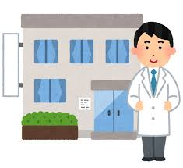
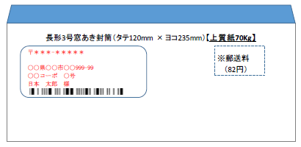
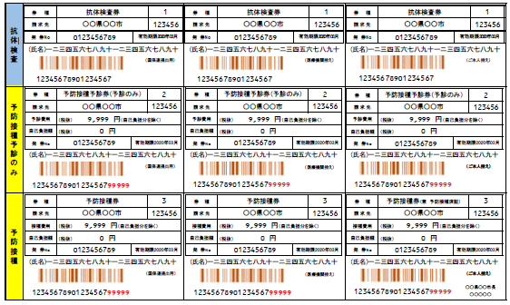
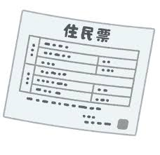
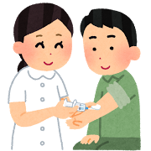
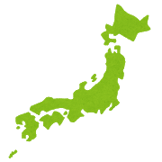
５ 風しんの追加的対策の実施方法②
対象者：昭和37年4月2日から昭和54年4月1日の間に生まれた男性
平成31年度（2019年度）
うち昭和47年4月2日から 昭和54年4月1日の間に生まれた男性
受診票
or
予診票
《実施主体》
市町村
＝
住民票住所とクーポンが一致しているか
クーポン券
風しんにかかったことがあるか
平成26年（2014年）4月1日以降に
風しんの抗体検査を受けたことがあるか
集 合 契 約
風しんの予防接種を受けたことがあるか
市 町 村
都 道 府 県
全 国 知 事 会
日 本 医 師 会
群市区医師会等の所属団体
医療機関・検診機関
風しん抗体検査
委任
再委任
再委任
委任
契約
抗体価が
ない・低い
抗体価が
十分ある
定期接種
HI法：8倍以下

Slide 7
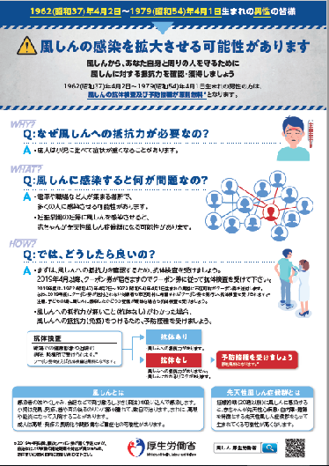
６ 風しんの追加的対策にかかる府の役割
円滑な実施
⇒府内市町村説明会：《第1回》平成31年1月25日／《第2回》平成31年2月22日
府民への周知 等
「風しんの追加的対策について」 厚生労働省HPより

